Slide 1
Projekt 1: Jacobi- und Gauß-Seidel-Verfahren
Sarah Lutteropp und Johannes Sailer

Slide 2
Gliederung
Aufgabenstellung
Herrleitung
Verfahren(approximationsfehler und das gaus seidel ganz ganz doll is)
Parallele Ansätze
Auswertung
Fazit
Aufgabe
Herrleitung
Verfahren
Parallele Ansätze
Auswertung
Fazit
Notes:
Die angegebene Gliederung ist nur ein Beispiel, sie muss an die Folien angepasst werden (s. https://sdqweb.ipd.kit.edu/wiki/Vortragshinweise) und manuell auf jede Folie kopiert werden. Das aktuelle Kapitel sollte fettgedruckt werden. Den Abstand der Worte kann man gut in PowerPoint an andere Wortlängen anpassen, dazu alle Worte und die Pfeile markieren und “Anordnen -> Ausrichten -> Horizontal verteilen” auswählen (PowerPoint2007).

Slide 3
Aufgabenstellung
Herrleitung der Verfahren
Vergleich der Verahren
Implementierung der Verfahren
Messwerte erzeugen
Fazit ziehen
Aufgabe
Herrleitung
Verfahren
Parallele Ansätze
Auswertung
Fazit
Notes:
Die angegebene Gliederung ist nur ein Beispiel, sie muss an die Folien angepasst werden (s. https://sdqweb.ipd.kit.edu/wiki/Vortragshinweise) und manuell auf jede Folie kopiert werden. Das aktuelle Kapitel sollte fettgedruckt werden. Den Abstand der Worte kann man gut in PowerPoint an andere Wortlängen anpassen, dazu alle Worte und die Pfeile markieren und “Anordnen -> Ausrichten -> Horizontal verteilen” auswählen (PowerPoint2007).

Slide 4


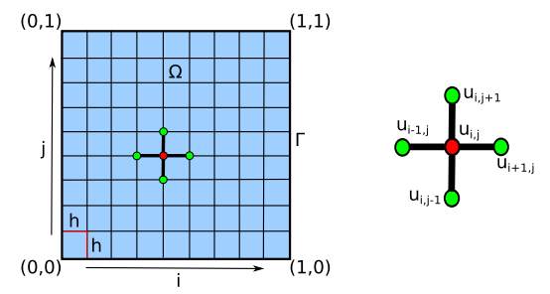
Aufgabenstellung
Aufgabe
Herrleitung
Verfahren
Parallele Ansätze
Auswertung
Fazit
Notes:
Die angegebene Gliederung ist nur ein Beispiel, sie muss an die Folien angepasst werden (s. https://sdqweb.ipd.kit.edu/wiki/Vortragshinweise) und manuell auf jede Folie kopiert werden. Das aktuelle Kapitel sollte fettgedruckt werden. Den Abstand der Worte kann man gut in PowerPoint an andere Wortlängen anpassen, dazu alle Worte und die Pfeile markieren und “Anordnen -> Ausrichten -> Horizontal verteilen” auswählen (PowerPoint2007).

Slide 5
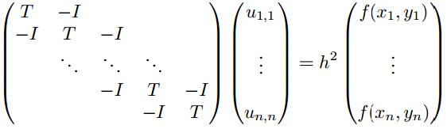
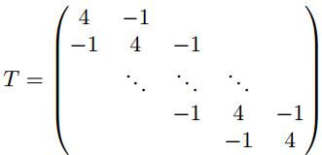
Aufgabenstellung
Apromiation =>
Iteriert über Gleichungsystem Au=b mit I und j
Aufgabe
Herrleitung
Verfahren
Parallele Ansätze
Auswertung
Fazit
Notes:
Die angegebene Gliederung ist nur ein Beispiel, sie muss an die Folien angepasst werden (s. https://sdqweb.ipd.kit.edu/wiki/Vortragshinweise) und manuell auf jede Folie kopiert werden. Das aktuelle Kapitel sollte fettgedruckt werden. Den Abstand der Worte kann man gut in PowerPoint an andere Wortlängen anpassen, dazu alle Worte und die Pfeile markieren und “Anordnen -> Ausrichten -> Horizontal verteilen” auswählen (PowerPoint2007).

Slide 6


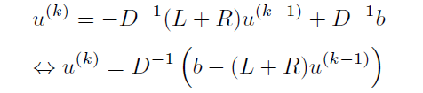
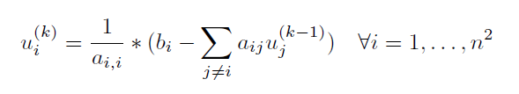
Herrleitung
Jacobi Verfahren
Iterationsvorschrift
=>
Aufgabe
Herrleitung
Verfahren
Parallele Ansätze
Auswertung
Fazit
Notes:
Die angegebene Gliederung ist nur ein Beispiel, sie muss an die Folien angepasst werden (s. https://sdqweb.ipd.kit.edu/wiki/Vortragshinweise) und manuell auf jede Folie kopiert werden. Das aktuelle Kapitel sollte fettgedruckt werden. Den Abstand der Worte kann man gut in PowerPoint an andere Wortlängen anpassen, dazu alle Worte und die Pfeile markieren und “Anordnen -> Ausrichten -> Horizontal verteilen” auswählen (PowerPoint2007).

Slide 7
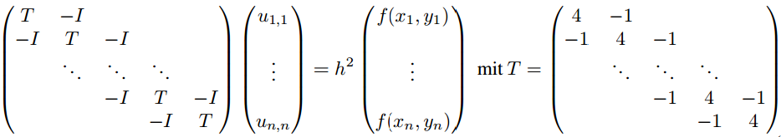
Herrleitung
Eingesetzt in
=>
Aufgabe
Herrleitung
Verfahren
Parallele Ansätze
Auswertung
Fazit
Notes:
Die angegebene Gliederung ist nur ein Beispiel, sie muss an die Folien angepasst werden (s. https://sdqweb.ipd.kit.edu/wiki/Vortragshinweise) und manuell auf jede Folie kopiert werden. Das aktuelle Kapitel sollte fettgedruckt werden. Den Abstand der Worte kann man gut in PowerPoint an andere Wortlängen anpassen, dazu alle Worte und die Pfeile markieren und “Anordnen -> Ausrichten -> Horizontal verteilen” auswählen (PowerPoint2007).

Slide 8
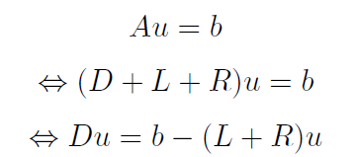


Herrleitung
Gauß-Seidel
Aufgabe
Herrleitung
Verfahren
Parallele Ansätze
Auswertung
Fazit
Notes:
Die angegebene Gliederung ist nur ein Beispiel, sie muss an die Folien angepasst werden (s. https://sdqweb.ipd.kit.edu/wiki/Vortragshinweise) und manuell auf jede Folie kopiert werden. Das aktuelle Kapitel sollte fettgedruckt werden. Den Abstand der Worte kann man gut in PowerPoint an andere Wortlängen anpassen, dazu alle Worte und die Pfeile markieren und “Anordnen -> Ausrichten -> Horizontal verteilen” auswählen (PowerPoint2007).

Slide 9
Herrleitung
Gauß-Seidel
Aufgabe
Herrleitung
Verfahren
Parallele Ansätze
Auswertung
Fazit
Notes:
Die angegebene Gliederung ist nur ein Beispiel, sie muss an die Folien angepasst werden (s. https://sdqweb.ipd.kit.edu/wiki/Vortragshinweise) und manuell auf jede Folie kopiert werden. Das aktuelle Kapitel sollte fettgedruckt werden. Den Abstand der Worte kann man gut in PowerPoint an andere Wortlängen anpassen, dazu alle Worte und die Pfeile markieren und “Anordnen -> Ausrichten -> Horizontal verteilen” auswählen (PowerPoint2007).

Slide 10
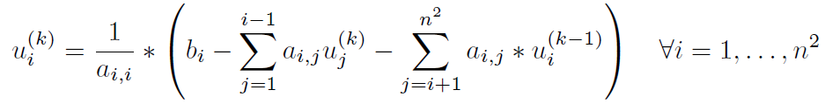

Herrleitung
Eingesetzt in selbe Matrix wie vorher
Aufgabe
Herrleitung
Verfahren
Parallele Ansätze
Auswertung
Fazit
Notes:
Die angegebene Gliederung ist nur ein Beispiel, sie muss an die Folien angepasst werden (s. https://sdqweb.ipd.kit.edu/wiki/Vortragshinweise) und manuell auf jede Folie kopiert werden. Das aktuelle Kapitel sollte fettgedruckt werden. Den Abstand der Worte kann man gut in PowerPoint an andere Wortlängen anpassen, dazu alle Worte und die Pfeile markieren und “Anordnen -> Ausrichten -> Horizontal verteilen” auswählen (PowerPoint2007).

Slide 11
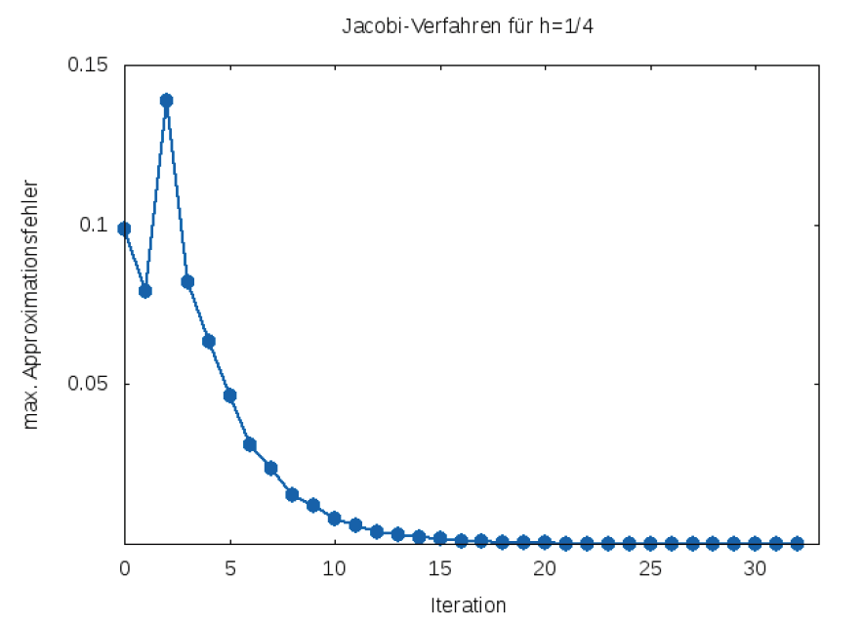
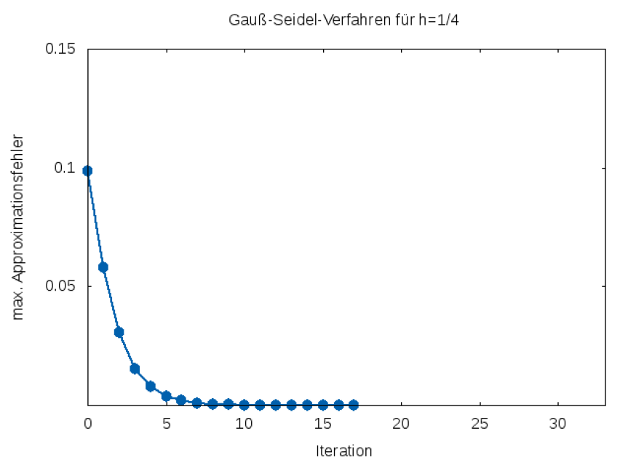
Verfahren
Beide Verfahren sind uneingeschränkt Konvergent
Aufgabe
Herrleitung
Verfahren
Parallele Ansätze
Auswertung
Fazit
Notes:
Die angegebene Gliederung ist nur ein Beispiel, sie muss an die Folien angepasst werden (s. https://sdqweb.ipd.kit.edu/wiki/Vortragshinweise) und manuell auf jede Folie kopiert werden. Das aktuelle Kapitel sollte fettgedruckt werden. Den Abstand der Worte kann man gut in PowerPoint an andere Wortlängen anpassen, dazu alle Worte und die Pfeile markieren und “Anordnen -> Ausrichten -> Horizontal verteilen” auswählen (PowerPoint2007).

Slide 12
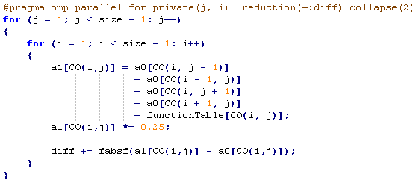
Parallele Ansätze - Jacobi
Keine Abhängigkeiten innerhalb einer Iteration
Optimiert mit SSE-Vektorintruktionen
Aufgabe
Herrleitung
Verfahren
Parallele Ansätze
Auswertung
Fazit
Notes:
Die angegebene Gliederung ist nur ein Beispiel, sie muss an die Folien angepasst werden (s. https://sdqweb.ipd.kit.edu/wiki/Vortragshinweise) und manuell auf jede Folie kopiert werden. Das aktuelle Kapitel sollte fettgedruckt werden. Den Abstand der Worte kann man gut in PowerPoint an andere Wortlängen anpassen, dazu alle Worte und die Pfeile markieren und “Anordnen -> Ausrichten -> Horizontal verteilen” auswählen (PowerPoint2007).

Slide 13

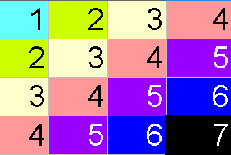
Parallele Ansätze - Gauß-Seidel
Abhängigkeiten innerhalb einer Iteration
1. Möglichkeit: Wavefront
Aufgabe
Herrleitung
Verfahren
Parallele Ansätze
Auswertung
Fazit
Notes:
Die angegebene Gliederung ist nur ein Beispiel, sie muss an die Folien angepasst werden (s. https://sdqweb.ipd.kit.edu/wiki/Vortragshinweise) und manuell auf jede Folie kopiert werden. Das aktuelle Kapitel sollte fettgedruckt werden. Den Abstand der Worte kann man gut in PowerPoint an andere Wortlängen anpassen, dazu alle Worte und die Pfeile markieren und “Anordnen -> Ausrichten -> Horizontal verteilen” auswählen (PowerPoint2007).

Slide 14


Parallele Ansätze – Gauß-Seidel Wavefront
Nachteil Wavefront:
Schlecht für Cache
Geringe parallelität bei kleinen Diagonalen
Allgemein großer Overhead
Aufgabe
Herrleitung
Verfahren
Parallele Ansätze
Auswertung
Fazit
Notes:
Die angegebene Gliederung ist nur ein Beispiel, sie muss an die Folien angepasst werden (s. https://sdqweb.ipd.kit.edu/wiki/Vortragshinweise) und manuell auf jede Folie kopiert werden. Das aktuelle Kapitel sollte fettgedruckt werden. Den Abstand der Worte kann man gut in PowerPoint an andere Wortlängen anpassen, dazu alle Worte und die Pfeile markieren und “Anordnen -> Ausrichten -> Horizontal verteilen” auswählen (PowerPoint2007).

Slide 15
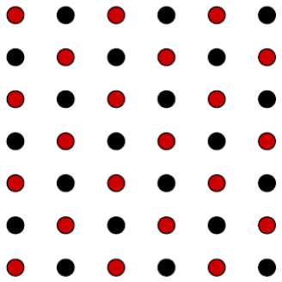
Parallele Ansätze – Gauß-Seidel RS
2. Möglichkeit: Rot-Schwarz Iteration
Färben der Matrixeinträge nach folgendem Schema
Berechnung aller roten Stellen
Berechnung aller schwarzen
Stellen
Aufgabe
Herrleitung
Verfahren
Parallele Ansätze
Auswertung
Fazit
Notes:
Die angegebene Gliederung ist nur ein Beispiel, sie muss an die Folien angepasst werden (s. https://sdqweb.ipd.kit.edu/wiki/Vortragshinweise) und manuell auf jede Folie kopiert werden. Das aktuelle Kapitel sollte fettgedruckt werden. Den Abstand der Worte kann man gut in PowerPoint an andere Wortlängen anpassen, dazu alle Worte und die Pfeile markieren und “Anordnen -> Ausrichten -> Horizontal verteilen” auswählen (PowerPoint2007).

Slide 16
Parallele Ansätze – Gauß-Seidel RS
Nachteil: Ergebnis nacheiner Iteration verscheiden zu dem von Gauß-Seidel
->Abbruchkriterium löst das Problem
Optimiert mit SSE-Vektorinstruktionen(sagen dafür war es nötig matrizen zu verteilen bla bla)
Aufgabe
Herrleitung
Verfahren
Parallele Ansätze
Auswertung
Fazit
Notes:
Die angegebene Gliederung ist nur ein Beispiel, sie muss an die Folien angepasst werden (s. https://sdqweb.ipd.kit.edu/wiki/Vortragshinweise) und manuell auf jede Folie kopiert werden. Das aktuelle Kapitel sollte fettgedruckt werden. Den Abstand der Worte kann man gut in PowerPoint an andere Wortlängen anpassen, dazu alle Worte und die Pfeile markieren und “Anordnen -> Ausrichten -> Horizontal verteilen” auswählen (PowerPoint2007).

Slide 17
Parallele Ansätze - Optimierung
Manuelles Loopunrolling bla bla brachte nichts
SSE blabla
Aufgabe
Herrleitung
Verfahren
Parallele Ansätze
Auswertung
Fazit
Notes:
Die angegebene Gliederung ist nur ein Beispiel, sie muss an die Folien angepasst werden (s. https://sdqweb.ipd.kit.edu/wiki/Vortragshinweise) und manuell auf jede Folie kopiert werden. Das aktuelle Kapitel sollte fettgedruckt werden. Den Abstand der Worte kann man gut in PowerPoint an andere Wortlängen anpassen, dazu alle Worte und die Pfeile markieren und “Anordnen -> Ausrichten -> Horizontal verteilen” auswählen (PowerPoint2007).

Slide 18
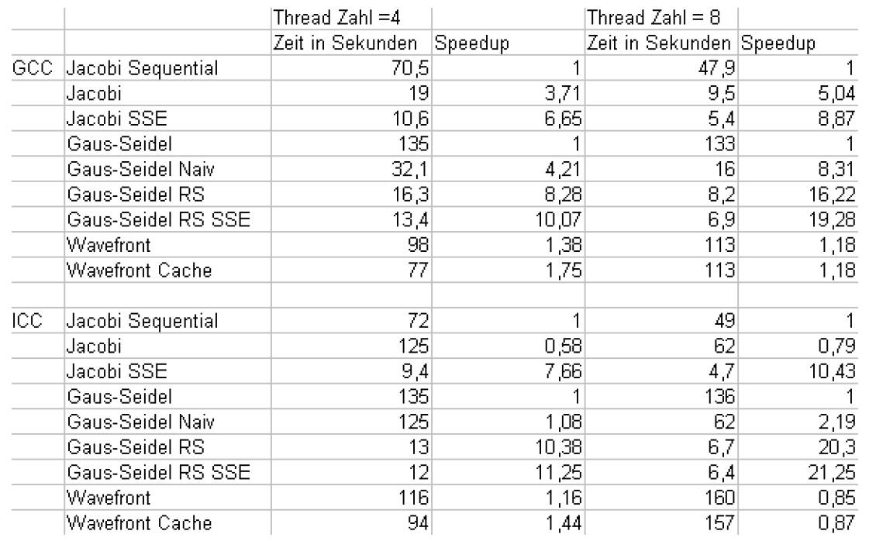
Auswertung
Aufgabe
Herrleitung
Verfahren
Parallele Ansätze
Auswertung
Fazit
Notes:
Die angegebene Gliederung ist nur ein Beispiel, sie muss an die Folien angepasst werden (s. https://sdqweb.ipd.kit.edu/wiki/Vortragshinweise) und manuell auf jede Folie kopiert werden. Das aktuelle Kapitel sollte fettgedruckt werden. Den Abstand der Worte kann man gut in PowerPoint an andere Wortlängen anpassen, dazu alle Worte und die Pfeile markieren und “Anordnen -> Ausrichten -> Horizontal verteilen” auswählen (PowerPoint2007).

Slide 19
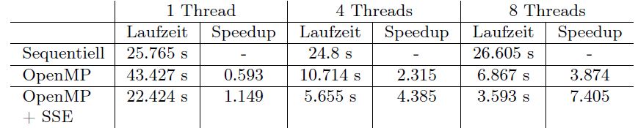
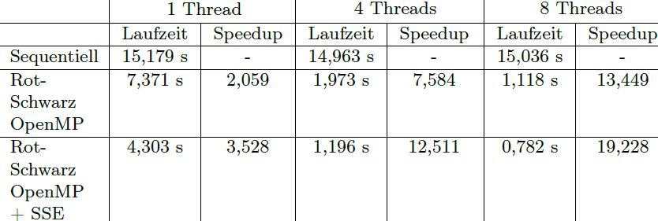
Auswertung
h=256
Aufgabe
Herrleitung
Verfahren
Parallele Ansätze
Auswertung
Fazit
Notes:
Die angegebene Gliederung ist nur ein Beispiel, sie muss an die Folien angepasst werden (s. https://sdqweb.ipd.kit.edu/wiki/Vortragshinweise) und manuell auf jede Folie kopiert werden. Das aktuelle Kapitel sollte fettgedruckt werden. Den Abstand der Worte kann man gut in PowerPoint an andere Wortlängen anpassen, dazu alle Worte und die Pfeile markieren und “Anordnen -> Ausrichten -> Horizontal verteilen” auswählen (PowerPoint2007).

Slide 20
Fazit
Gaus Seidel Konvergiert doppelt so schnell
Rot-Schwarz Iteration mit SSE liefert den besten Speedup
Aufgabe
Herrleitung
Verfahren
Parallele Ansätze
Auswertung
Fazit
Notes:
Die angegebene Gliederung ist nur ein Beispiel, sie muss an die Folien angepasst werden (s. https://sdqweb.ipd.kit.edu/wiki/Vortragshinweise) und manuell auf jede Folie kopiert werden. Das aktuelle Kapitel sollte fettgedruckt werden. Den Abstand der Worte kann man gut in PowerPoint an andere Wortlängen anpassen, dazu alle Worte und die Pfeile markieren und “Anordnen -> Ausrichten -> Horizontal verteilen” auswählen (PowerPoint2007).

